Slide 1
2012 – L’ARDECHE - Vogüé
Le village de Vogüé

Slide 2
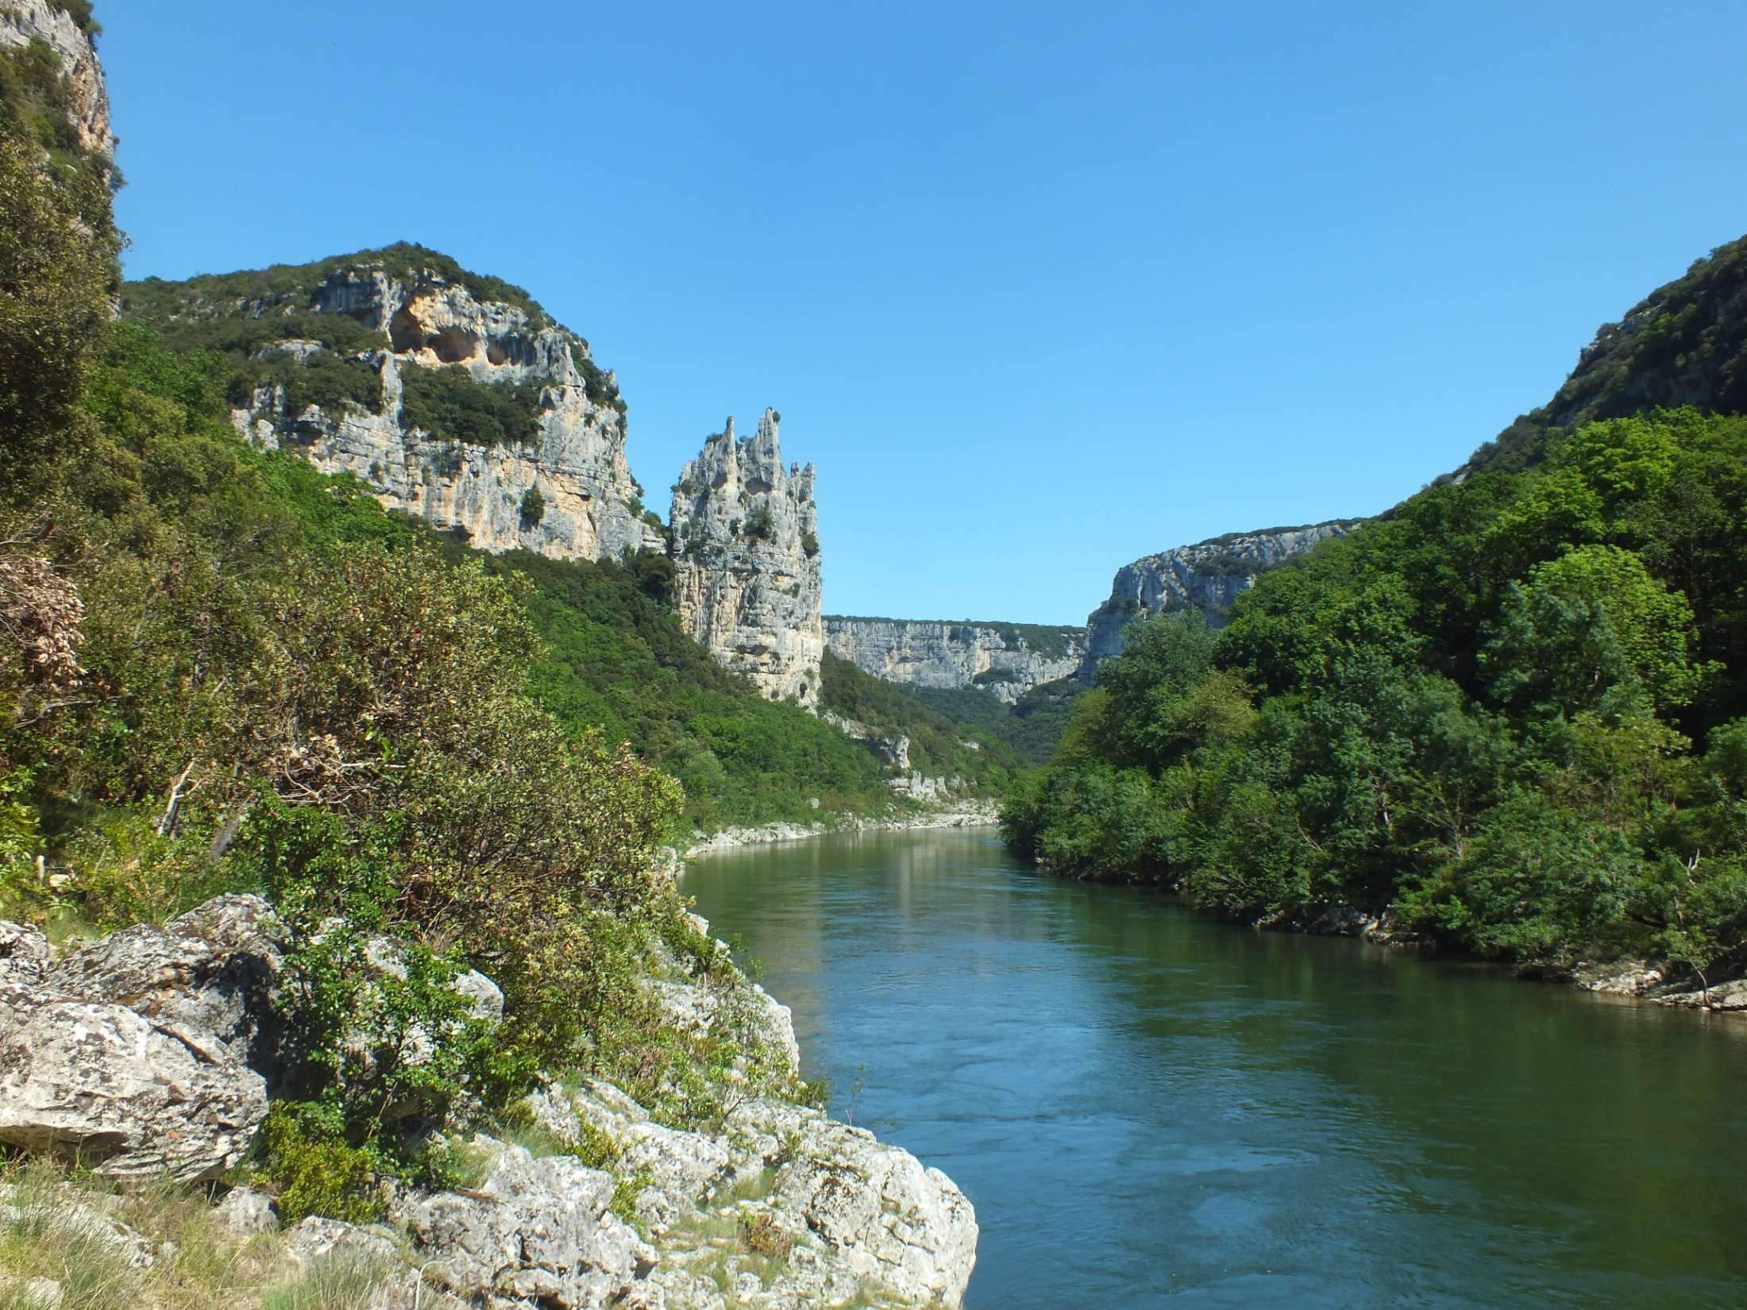
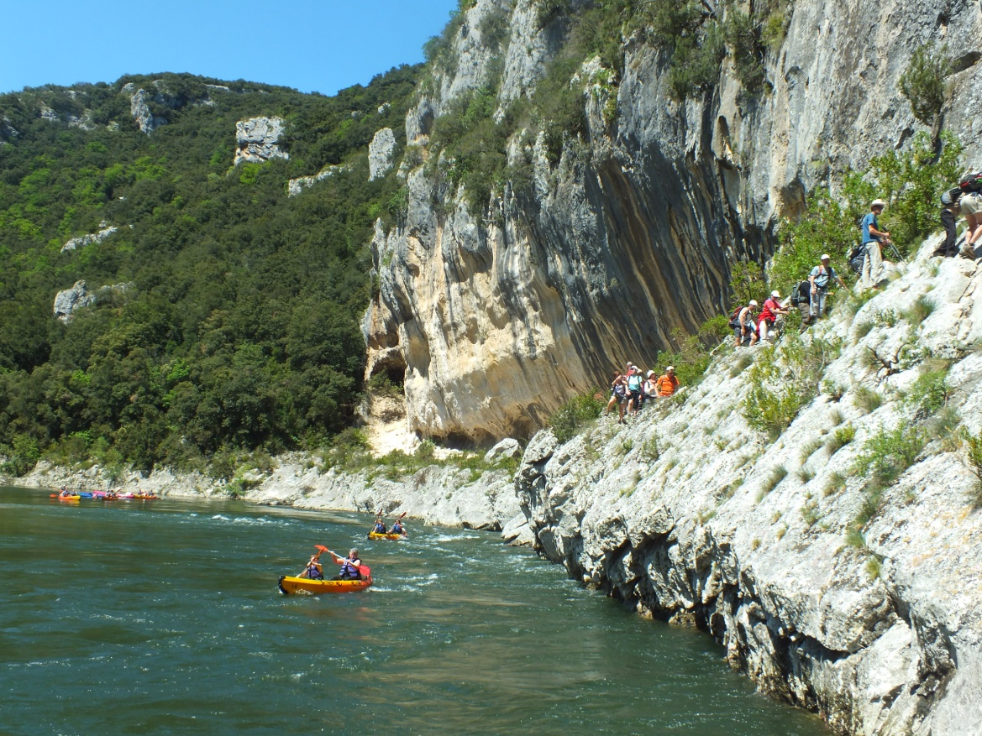
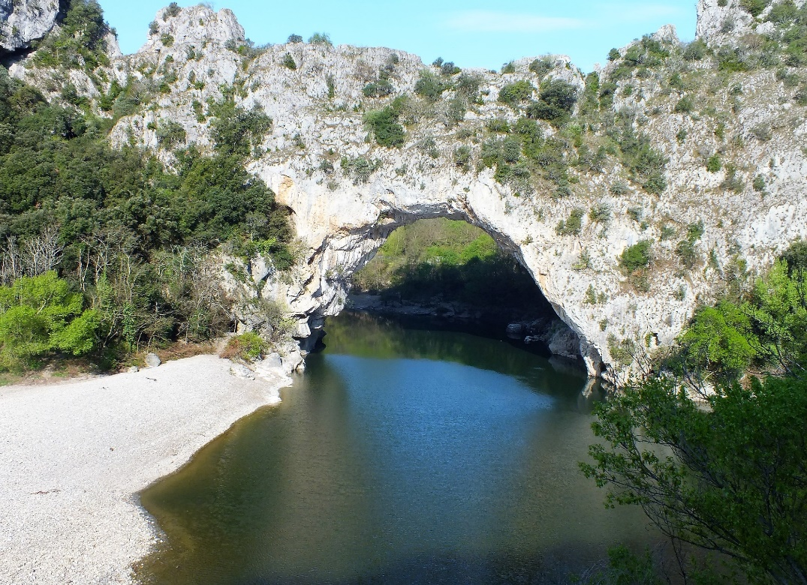

Slide 3
Un groupe discipliné!

